Slide 1
Acquisition/didactique de l’oral et socialisation Exemples d’élèves roms et gitans
Jérémi Sauvage
Université Paul-Valéry – Montpellier 3
CNRS PRAXILING UMR 5267
27 mars 2018

Slide 2
Plan
Introduction
Les enfants apprennent à parler
Ce que l’on sait du langage enfantin
Quand le français n’est pas une L1
Acquisition et didactique
Elèves et culture orale 1: enfants roms
Elèves et culture orale 2: enfants gitans
Conclusions

Slide 3
1. Introduction
Le français comme moyen et but d’apprentissage
La langue comme vecteur de socialisation
L’élève est un enfant
La langue première et les autres langues
Langue et parole
Évaluations et complexité
Attention aux représentations

Slide 4
2. Les enfants apprennent à parler
Chomsky / Piaget / Vygotsky
Psychisme : langage, pensée, conscience
Piaget : la pensée pré-existe au langage
Chomsky : le langage pré-existe à la pensée
= Vygotski : le langage et la pensée sont les deux faces d’une même pièce
Les recherches de la fin du 20e siècle :
La conscience serait la tranche de cette pièce

Slide 5
2. Les enfants apprennent à parler
Parole / langue / langage (Saussure)
Parole : individu
Langue : communauté sociale
Langage : être humain
L’extra-linguistique
L’extra-langagier
= Une langue 2 se construit sur du pré-existant

Slide 6
2. Les enfants apprennent à parler
L’ « acquisition du langage »
Le terme « acquisition » est ambigu
Le terme « langage » est ambigu
= « appropriation des langues » ?
= « maîtrise du langage et de la langue française » ?

Slide 7
2. Les enfants apprennent à parler
Le développement langagier
Parler s’apprend
Processus de développement existant sur une base innée
Dynamiques du développement difficiles à déterminer car non-linéaire
Critique de Wallon à Piaget pour le psychisme
Pensée complexe et globale (Edgar Morin)

Slide 8
2. Les enfants apprennent à parler
Construction identitaire
Prise en compte des représentations (du monde, de soi, de l’autre)
Socialisation langagière
« L’enfant devient une personne sociale »
Psycholinguistique développementale
Psychologie sociale et culturelle

Slide 9
3. Ce que l’on sait du langage enfantin
Complexe…
Tous les enfants ne parlent pas pareil
Les différents chemins du langage
La question de l’âge
La vitesse de développement
La date de naissance ?
Exemple du développement de la conscience phonologique
Si pour une langue… alors pour plusieurs…

Slide 10
3. Ce que l’on sait du langage enfantin
Le « bien-dire » : variations langagières / normes
Un enfant parle comme un enfant
Un enfant ne peut pas parler comme un adulte
Son chemin de développement langagier : variations sur telle composante plus qu’une autre
Paradoxe : les adultes ont une représentation réelle du parler enfantin
Quelle évaluation de l’oral ?

Slide 11
Pourtant : « il parle bien ou non… »
Locuteurs-enfantins : normes langagières enfantines
Locuteurs-adultes : normes langagières adultes
= Or, en sociolinguistique : la norme, c’est les variations !
La norme des grammaires ? De l’Académie ? Normes de l’écrit ?
Exemple du lexique chez l’enfant bilingue
Quelle norme pour l’oral ?
Quelle évaluation ?

Slide 12
3. Ce que l’on sait du langage enfantin
Diversités langagières : quelle appropriation ?
La parole est liée à l’individu
La diversité caractérise les réalités langagières dans la société = dont école / classe

Slide 13
3. Ce que l’on sait du langage enfantin
Les influences mutuelles des langues parlées
La praxis (l’expérience de la personne)
= sont à la base de ces paroles uniques
Exemple d’appropriation langagière : les registres de langue (usage des langues / code switching… Voir Trimaille vendredi)

Slide 14
3. Ce que l’on sait du langage enfantin
Pratiques langagières
L’enfant doit donc apprendre à utiliser « le langage » et s’adapter aux situations de communication (interlocuteurs, lieux…)
L’oral et l’écrit sont deux pratiques très différentes
« Parler déjà » une langue change la donne par rapport à « parler et écrire déjà » une langue (ex. de Valentin)

Slide 15
4. Quand le français n’est pas une L1
Plus d’une langue à la naissance : environnement familial
Couple mixte
Langue de papa / langue de maman
L’enfant n’a pas deux cerveaux
Tout n’est pas séparé dans la tête
Langue = langue-culture

Slide 16
4. Quand le français n’est pas une L1
Plus d’une langue à la naissance : environnement sociétal
Sociétés plurilingues : Belgique, Suisse… Afrique francophone ou anglophone… Asie francophone… Sud des USA…
Et les régions françaises à l’identité forte ?
Quotidien de l’enfant : interaction / environnement
Situation où l’on dépasse la cellule familiale
Pratiques langagières souvent définies clairement
Actions identitaires et culturelles très fortes

Slide 17
4. Quand le français n’est pas une L1
Plus d’une langue par la suite : migration et mobilité
La migration : situation provisoire du stagiaire à l’étranger
Situation plus définitive lors de mobilités plus radicales
Autres sociétés, autres normes, autres cultures…
Peut-on « maîtriser » une langue étrangère AVANT la migration ?
La construction d’un autre langue se greffera aux structures existantes issues de L1

Slide 18
5. Acquisition et didactique
Enfant, élève: quelle identité sociale ?
Instances de socialisation et statut du locuteur ?
Evolutions, développements et variations langagières ?
Enfant / adulte
Elève / maître
⇒ (rapport au savoir et socialisation scolaire – Amigues & Zerbato-Poudou, 2000)

Slide 19
5. Acquisition et didactique
Construction du locuteur en personne sociale (Bronckart, 1997)
⇒ gestion des statuts sociaux dans l’interaction
Ancrage théorique socio-interactionniste
Langue de l’école = élève
Langue hors de l’école = enfant
L’élève reste un enfant

Slide 20
5. Acquisition et didactique
« Devenir un élève, c’est apprendre avec les autres pour se construire soi-même »
(Amigues & Zerbato-Poudou, 2000)

Slide 21
6. élèves et culture orale 1: enfants ROMS
Espaces de langues et appropriation des connaissances (tâches, activités) en prenant en compte toutes les langues dans la classe
Objectifs :
Renforcer la réussite scolaire
Renforcer les relations avec les familles
Identifier et utiliser toutes les langues présentes en classe

Slide 22
6. élèves et culture orale 1: enfants ROMS
Identifier la langue parlée
« Ils parlent le Kaldérache »
En fait non, ils parlent l’Ursari
De toute manière ils sont roumains…
Un outil numérique : Romani Project (Manchester)

Slide 23
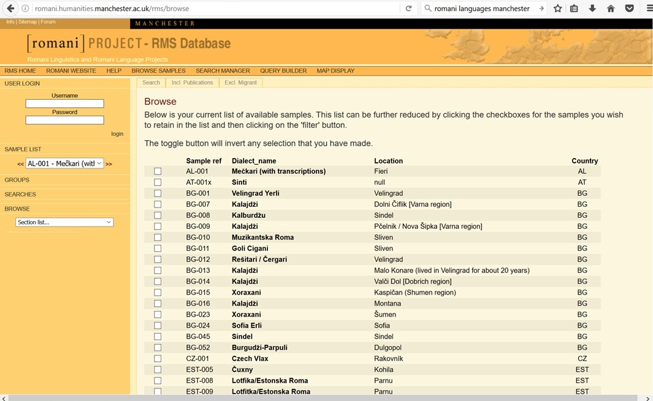
Notes:
Expliquer ici le principe…

Slide 24
6. élèves et culture orale 1: enfants ROMS
La vidéo montre :
le rôle d’expert de Samuel
L’expertise linguistique également de Madame George
Dans ce film, des enfants et des adultes roms vont entendre leurs langues romanis dans la classe d’un collège de l’Education Nationale

Slide 25
Données
Partie 1 : écoute de mots ou expression en Ursari
Notes:
Madame George reste assise et poursuit l’activité avec les enfants et les ados mais semble de plus en plus intriguée par ce qu’elle entend à l’autre bout de la pièce. A partir de 1’28’’, elle regarde fixement en direction de Samuel et de l’ordinateur et sourit. Son sourire devient plus imposant à partir de 1’58’’ et elle fait des commentaires aux jeunes autour d’elle. A 3’00’’, elle n’en peut plus et décide de rejoindre Samuel. Le test tourne à un jeu de Quizz. Elle intervient à 3’20’’ et son visage continue de s’éblouir.

Slide 26
Données
Partie 2 : écoute de mots ou expression en Kaldérache
Notes:
Nathalie décide de changer de langue et de faire quand même écouter du kaldérache, pour en avoir le cœur net. Madame George répond au bout d’une minute. Samuel reconnaît quasiment tous les items et se justifie en précisant qu’il a habité dans un village où est parlé le Kaldérache. A 2’, Florence fait remarquer à Samuel qu’il parle 4 langues : l’ursari, le kaldérache, le français et le roumain. Il a l’air à la fois gêné mais flatter d’être reconnu (par son ancienne enseignante) comme locuteur plurilingue.

Slide 27
7. élèves et culture orale 2 : enfants gitans
Dans les familles
A l’école
Point sur la recherche actuelle sur ces questions
Développement en commun d’outils professionnels

Slide 28
7. élèves et culture orale 2 : enfants gitans
Entretiens avec les acteurs des quartiers St Jacques et Nouveau-Logis
Quels discours sur les langues, l’oral/l’écrit ? Accès aux représentations, aux imaginaires
Quelles pratiques sur les langues, l’oral/l’écrit ? Etude en cours
Mise en perspective avec les recherches sur ces thèmes (enseignement, psycho-, socio-linguistique)

Slide 29
7. élèves et culture orale 2 : enfants gitans
Réticence par rapport à la LM, peur du mélange de langues, de l’interlangue
La variation interne aux langues, phénomène peu connu
Utiliser les ressources du plurilinguisme ?
Questions générales de la domination linguistique et identitaire (la langue est un symptôme)

Slide 30
7. élèves et culture orale 2 : enfants gitans
L’oral / écrit
Elèves peu mobilisés peu l’écrit (exemples des NTIC)
Comment (en français) on passe de BICS à CALP ?
Notes:
Résultats sans surprise

Slide 31
7. élèves et culture orale 2 : enfants gitans
Acteurs divers : formations, expériences, langues
Contacts avec la ludothèque
Echanges parents-enfants, pré-sco., aspects psy- et éducatifs
Nouvelles pratiques liées aux NTIC, présences des ordinateurs, téléphones, échanges de films (dessins animés en français), textos, blogs etc en une ou deux langues
Ressources : ludothèques, bibliothèques
Notes:
Livres catalans peut-être augmenter les ressources ?

Slide 32
8. Conclusions
Didactique et acquisition
Comprendre ce qu’est un élève
Comprendre ce qu’est le langage, la langue
Mobiliser des processus « naturels » du développement du psychisme
S’appuyer sur ces processus pour enseigner une autre langue
Tenir compte des diversités existantes
Ne pas imposer de normes, connaître les réalités sociales du lieu d’enseignement

Slide 33
8. Conclusions
Prendre en compte les savoirs langagiers des élèves
Les savoirs langagiers sont liés au niveau de développement et d’enseignement
Exemple : en phonologie, comparer des syllabes est un savoir-faire trans-linguistique
Exemple : une pédagogie active basée sur l’ORL permettra une démarche de comparaison
L’intervention de l’enseignant doit être adaptée à la situation de communication et aux types de « récepteur-élèves »

Slide 34
8. Conclusions
Prendre en compte les savoirs, savoir-faire, savoir-être…
Au-delà de la langue et du langage
Les représentations et la conscience comme leviers

Slide 35
Merci pour votre attention !
jeremi.sauvage@univ-montp3.fr

